Slide 1

Prima di parlare bisogna ascoltare
Le parole sono un ponte
Le parole hanno conseguen-ze
PRESENTAZIONE DI SARWAR EHTISHAM
Argomenti
Prima di parlare bisogna ascoltare;
Le parole sono un ponte;
Le parole hanno conseguenze;

Slide 2
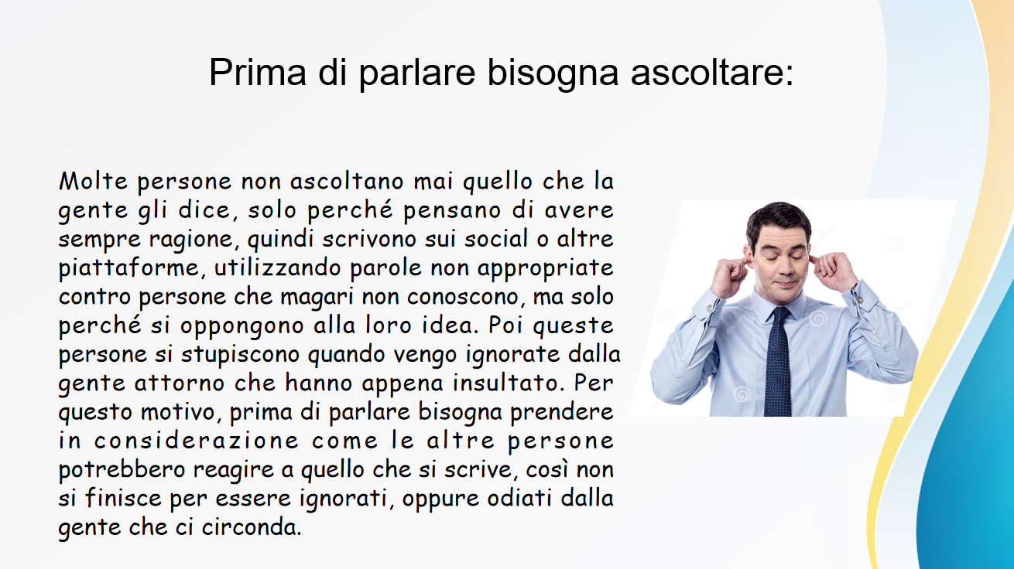
Prima di parlare bisogna ascoltare
Le parole sono un ponte
Prima di parlare bisogna ascoltare
Le parole hanno conseguen-ze

Slide 3
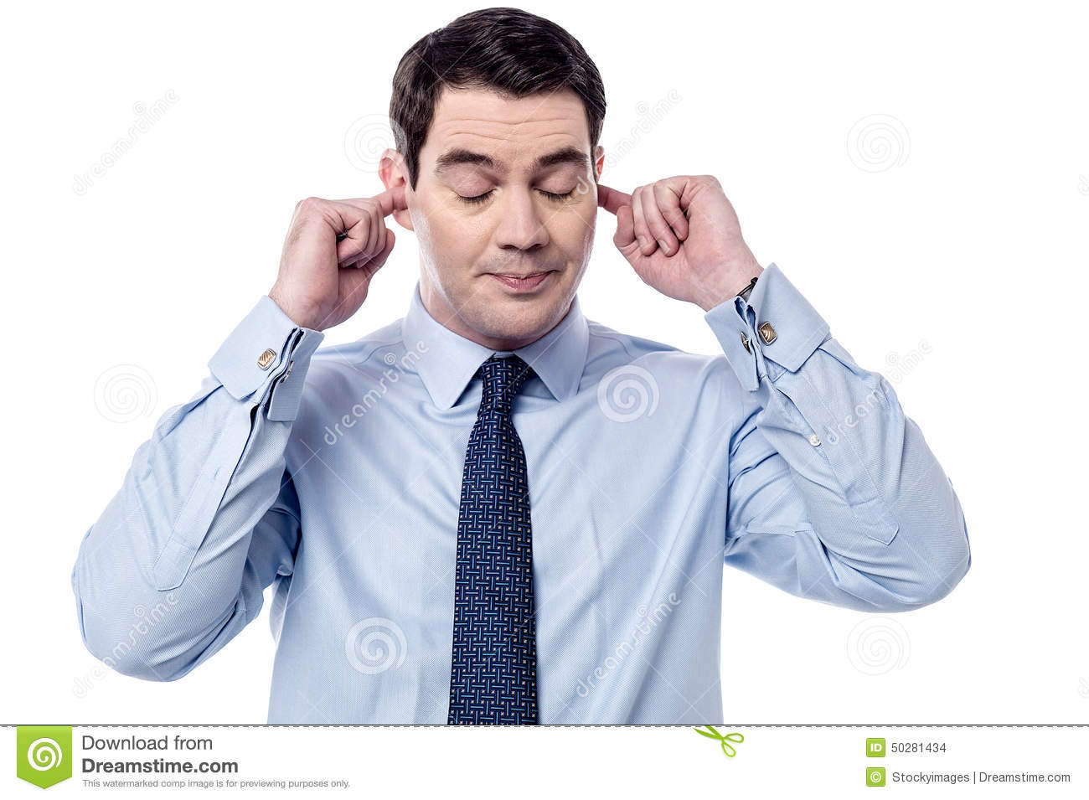
Prima di parlare bisogna ascoltare:
Molte persone non ascoltano mai quello che la gente gli dice, solo perché pensano di avere sempre ragione, quindi scrivono sui social o altre piattaforme, utilizzando parole non appropriate contro persone che magari non conoscono, ma solo perché si oppongono alla loro idea. Poi queste persone si stupiscono quando vengo ignorate dalla gente attorno che hanno appena insultato. Per questo motivo, prima di parlare bisogna prendere in considerazione come le altre persone potrebbero reagire a quello che si scrive, così non si finisce per essere ignorati, oppure odiati dalla gente che ci circonda.

Slide 4
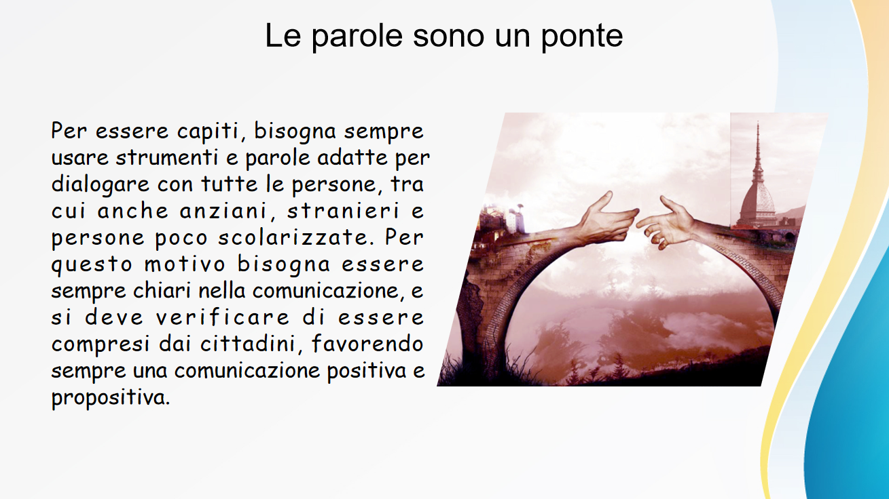
Prima di parlare bisogna ascoltare
Le parole sono un ponte
Le parole sono un ponte
Le parole hanno conseguen-ze

Slide 5
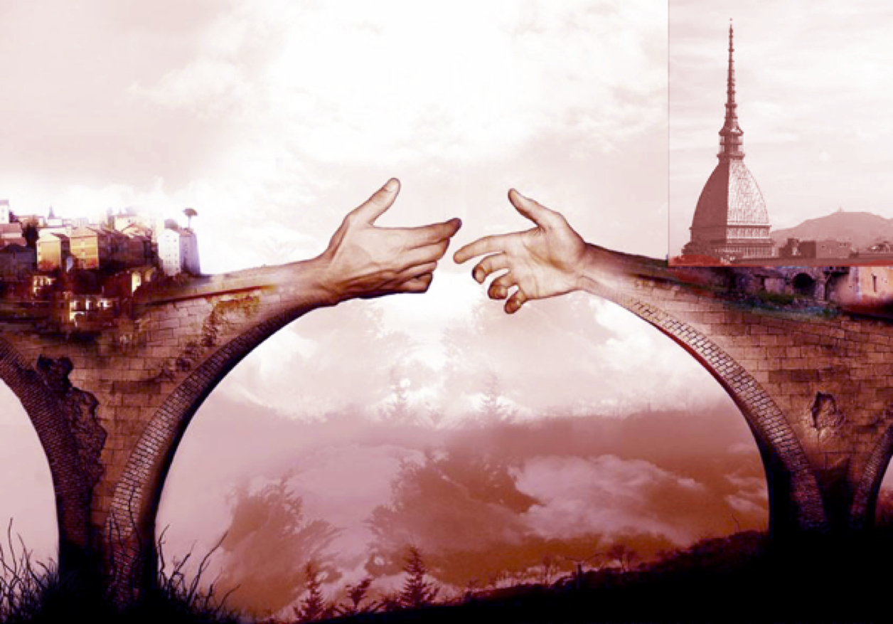
Le parole sono un ponte
Per essere capiti, bisogna sempre usare strumenti e parole adatte per dialogare con tutte le persone, tra cui anche anziani, stranieri e persone poco scolarizzate. Per questo motivo bisogna essere sempre chiari nella comunicazione, e si deve verificare di essere compresi dai cittadini, favorendo sempre una comunicazione positiva e propositiva.

Slide 6
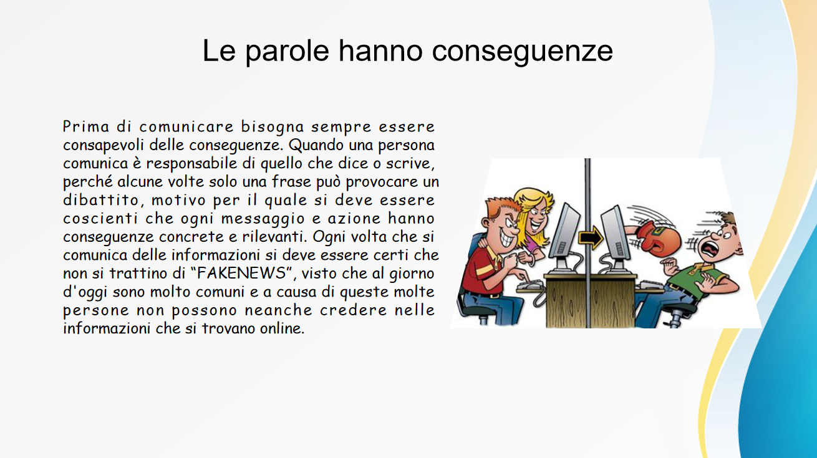
Prima di parlare bisogna ascoltare
Le parole sono un ponte
Le parole hanno conseguen-ze
Le parole hanno conseguen-ze

Slide 7
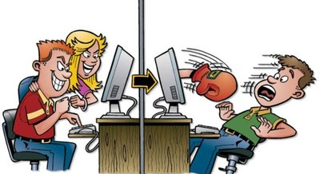
Le parole hanno conseguenze
Prima di comunicare bisogna sempre essere consapevoli delle conseguenze. Quando una persona comunica è responsabile di quello che dice o scrive, perché alcune volte solo una frase può provocare un dibattito, motivo per il quale si deve essere coscienti che ogni messaggio e azione hanno conseguenze concrete e rilevanti. Ogni volta che si comunica delle informazioni si deve essere certi che non si trattino di “FAKENEWS”, visto che al giorno d'oggi sono molto comuni e a causa di queste molte persone non possono neanche credere nelle informazioni che si trovano online.

